Slide 1
信号与系统
第 24 讲
总复习

Slide 2

第一章
主要内容
  信号的基本概念
    信号的解析表达与图解表达
    信号的自变量变换：加减、反转、尺度、微积分、差分与求和
    信号的能量与功率：功率信号、能量信号
    基本信号：复指数、正弦、单位冲激、单位阶跃
    信号的周期性：连续与离散复指数信号周期性的差异
    信号的奇偶分解
  系统的基本概念
    系统的框图表达
    系统的互联：串联、并联、反馈
    系统的基本性质：记忆、可逆、因果、稳定、时不变、线性
信号与系统－第24讲

Slide 3

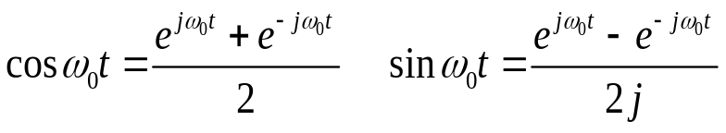
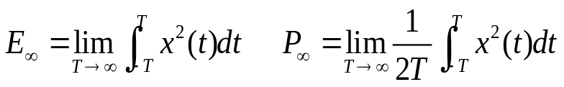
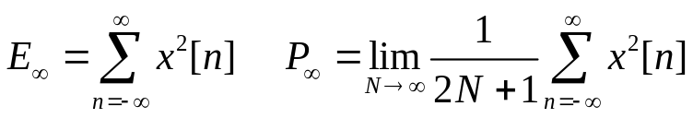
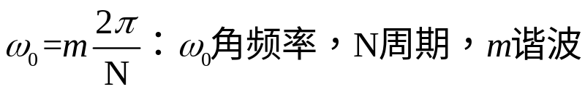
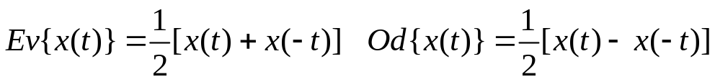




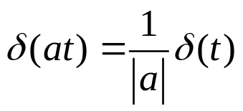
第一章
基本公式
  欧拉公式
  信号功率与能量
  离散信号周期
  奇函数与偶函数
  冲激信号性质
信号与系统－第24讲

Slide 4
第二章
主要内容
  任意信号的基本信号分解
    离散时间序列表示为与单位函数的卷积和
    连续时间信号表示为与单位冲激函数的卷积
  LTI系统的响应
    系统响应表示为激励与单位冲激响应的卷积
    卷积与卷积和的计算
    卷积的性质：交换、分配、结合、求导与积分
  LTI系统的性质（用冲激响应来表示）
    并联、级联（顺序无关）、记忆、可逆、因果、稳定
信号与系统－第24讲

Slide 5

第二章
主要内容
  微分方程描述连续因果LTI系统
    微分方程的解析描述与框图描述（加法器、乘法器、积分器）
    方程求解：零输入解、零状态解，冲激响应求解
    响应的解释：自然响应、受迫响应、稳态响应、瞬态响应
  差分方程描述离散因果LTI系统
    隐式方程：递归的输出表达方式
    显示方程：非递归的输出表达，有限长的脉冲响应
  奇异函数
    冲激信号的高阶微分积分运算
信号与系统－第24讲

Slide 6
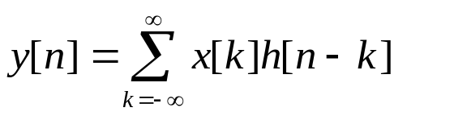
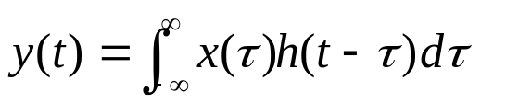
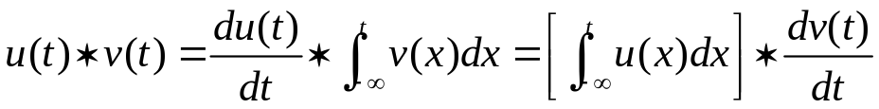
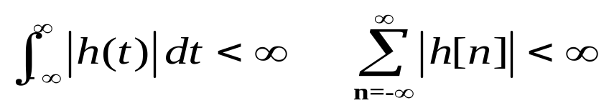
第二章
基本公式
  卷积和与卷积
  卷积的性质
  无记忆系统
  可逆系统
  因果系统
  稳定系统
信号与系统－第24讲

Slide 7


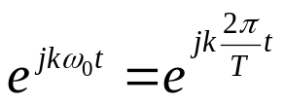
第三章
主要内容
  特征函数的概念
    特征函数作为系统输入，输出仍为特征函数，只是幅度有变化，幅度因子为系统的特征值
  LTI系统的特征函数
    连续LTI系统的特征函数
    离散LTI系统的特征函数
  连续时间周期信号表示为特征函数的线性组合
    周期（T）信号表示为成谐波关系的虚指数信号线性组合
    傅里叶级数系数的确定：利用成谐波关系的虚指数信号正交性
信号与系统－第24讲

Slide 8
第三章
主要内容
  傅里叶级数的收敛
    系数本身存在；级数表达的信号收敛于原信号
    迪里赫莱收敛条件：绝对可积；有限极值点；有限间断点；
  连续傅里叶级数性质
    线性、时移、频移、共轭、时间反转、时域尺度变换
    时域周期卷积、时域相乘、时域微分、时域积分
    实信号的共轭对称
    帕斯瓦尔定理
信号与系统－第24讲

Slide 9
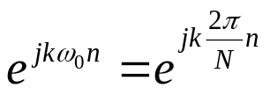


第三章
主要内容
  离散时间周期（N）信号傅里叶级数表示
    表示为成谐波关系的虚指数信号组合
    系数的确定仍然根据虚指数信号的正交性
    系数具有周期性
  离散时间傅里叶级数性质
    线性、时移、频移、共轭、时间反转、时域尺度变换
    时域周期卷积、时域乘积
    一阶差分、求和
    实信号的共轭对称性
    帕斯瓦尔定理
信号与系统－第24讲

Slide 10
第三章
主要内容
  傅里叶级数与LTI系统
    连续时间系统：系统频率响应为冲激响应的傅里叶变换
    离散时间系统：系统频率响应为单位函数响应的傅里叶变换
  系统频率响应函数的应用-滤波
    频率成形与频率选择滤波器
    低通、高通、带通；离散时间系统滤波器频率特性的周期性
  微分方程描述的滤波器分析：
    一阶RC电路的高通与低通滤波：电路的时间常数调节滤波器参数
  差分方程描述的滤波器分析
    递归与非递归滤波器：滤波器参数的调整，非递归滤波器参数调整
信号与系统－第24讲

Slide 11
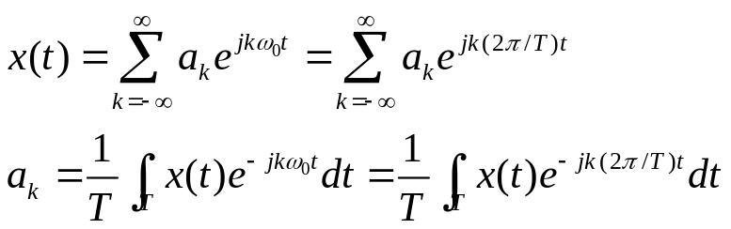
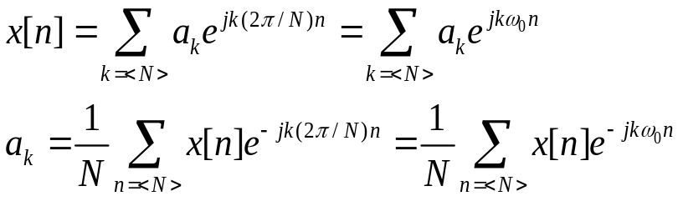
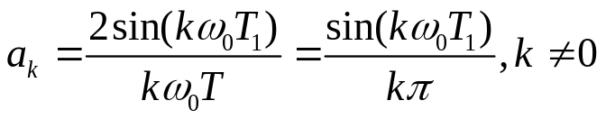
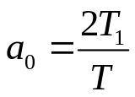
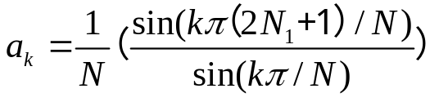
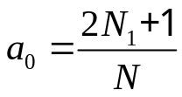
第三章
基本公式
  连续傅里叶变换
  离散傅里叶变换
  连续周期方波傅里叶变换
    周期T，方波宽度2T₁
  离散周期方波序列傅里叶变换
    周期N，方波序列宽度2N₁
信号与系统－第24讲

Slide 12

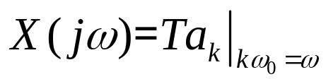
第四章
主要内容
  非周期信号的傅里叶变换
    傅里叶变换的导出：周期信号的周期无穷大
      离散频谱变为连续频谱
      包络保持不变
    傅里叶变换的收敛
      能量有限条件；
      狄里赫利条件（绝对可积、有限极值、有限间断点）
  基本信号傅里叶变换
    单边指数、双边指数、符号函数、冲激函数、阶跃函数
    时域单脉冲、频域单脉冲、高斯脉冲、三角脉冲。升余弦脉冲
信号与系统－第24讲

Slide 13

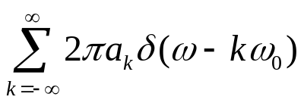
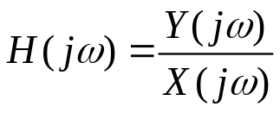



第四章
主要内容
  周期信号的傅里叶变换
    借助虚指数信号的傅里叶变换
    周期信号可展开为虚指数信号组合
  傅里叶变换性质
    线性、时移、共轭、时域微分积分、频域微分积分
    尺度变换、对偶、时域频域的能量守恒
    时域卷积、频域卷积
  线性微分方程的求解
    系统频率响应
信号与系统－第24讲

Slide 14
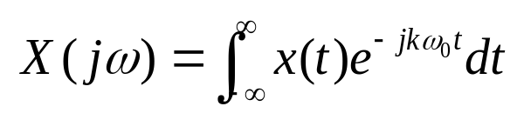
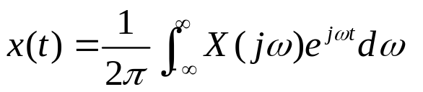
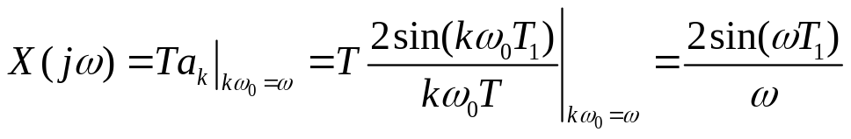
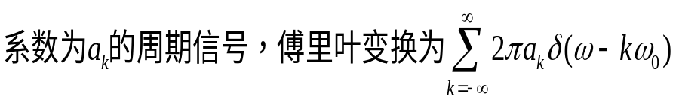
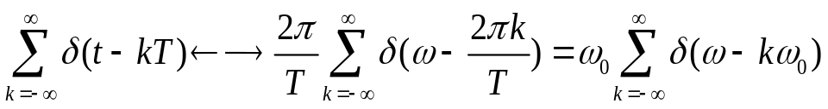
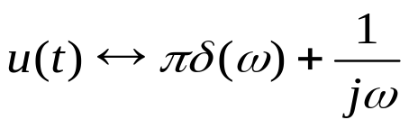
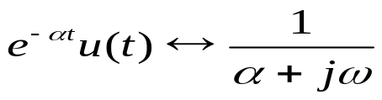


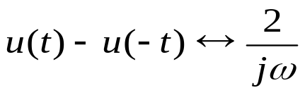
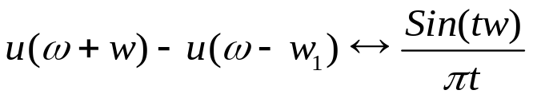

第四章
基本公式
  傅里叶变换
  们函数傅里叶变换
    宽度为2T₁
  周期信号傅里叶变换
  采样信号的傅里叶变换
信号与系统－第24讲

Slide 15

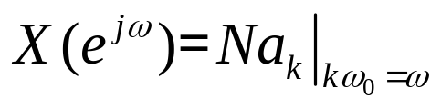

第五章
主要内容
  非周期离散序列傅里叶变换
    周期序列周期无穷大
      离散频谱变为连续频谱
    傅里叶变换的收敛
      能量有限条件；绝对可和条件
    常用序列的傅里叶变换
      单边指数序列、偶对称指数、单脉冲序列
    周期序列傅里叶变换
      基于单个复指数序列的傅里叶变换
      周期序列的傅里叶变换
信号与系统－第24讲

Slide 16
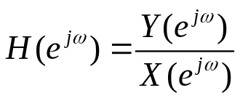
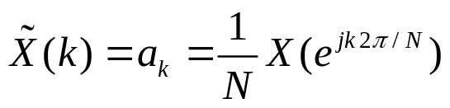
第五章
主要内容
  离散序列傅里叶变换性质
    线性、时移、频移、共轭、差分、累加、时间反转
    时域扩展、频域微分、帕萨瓦尔（时频域能量）
    时域卷积、频域卷积
    对偶
  离散时间系统的差分方程
    系统频率响应
  有限长序列傅里叶变换（DFT）
    序列N₁，按照周期N> N₁展开
信号与系统－第24讲

Slide 17
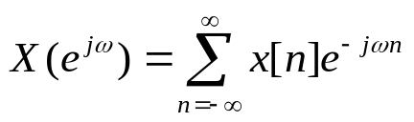
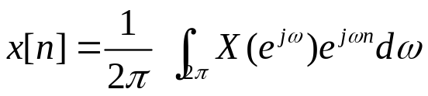
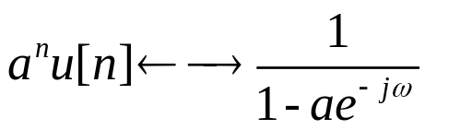
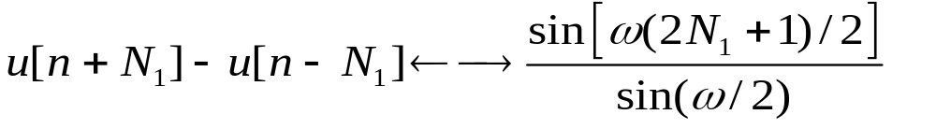
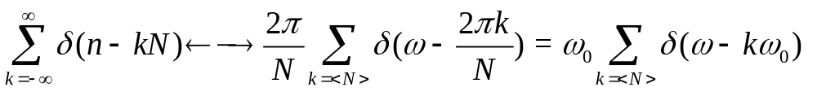
第五章
基本公式
  傅里叶变换
  常用序列傅里叶变换
信号与系统－第24讲

Slide 18
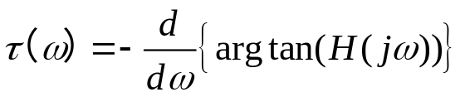
第六章
主要内容
  傅里叶变换的模和相位
    信号的傅里叶变换
      模的影响：不同频率信号的能量大小
      相位的影响：初始相位决定时域的波形结构，
    系统的傅里叶变换（频率响应）
      模的影响：对不同频率信号的增益
      相位的影响：对不同频率信号增加的相位偏移
        线性相移的斜率对应时域的延迟时间
        非线性相移的描述：群时延
信号与系统－第24讲

Slide 19

第六章
主要内容
  频率选择性滤波器
    连续时间理想低通滤波器
    离散时间理想低通滤波器
    频域：们函数；时域：采样函数
      冲激响应的正负波动-阶跃响应的非单调增长
      处理结果在时域的震荡（振铃）现象
  离散递归（IIR）/非递归（FIR）滤波器
    递归滤波器参数的调整
    非递归滤波器参数的调整
      选择性好-带宽窄-序列长-滤波器复杂
      容易设计成零相位或线性相位特性
  其他常见系统的特性
    全通系统、无失真传输系统
信号与系统－第24讲

Slide 20
第七章
主要内容
  采样定理
    采样概念：连续到离散的转化
    采样的方法：理想冲激序列相乘
    采样的分析：频谱的搬移
    采样的不失真：那奎斯特采样定理
  采样后信号的重建
    离散到连续的转换
    内插重建的概念：抽样信号内插；一阶内插；零阶内插
  欠采样分析
    不满足采样定理下频谱的混叠，较低频率的出现，相位倒置现象
  带通采样
信号与系统－第24讲

Slide 21
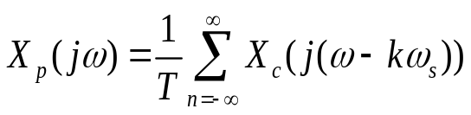
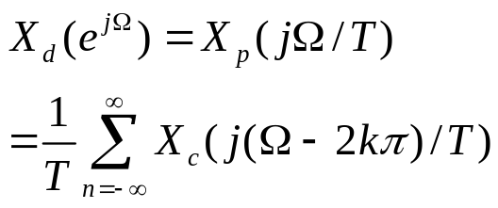

第七章
主要内容
  连续到离散转换的频域分析
    采样前后信号的频域关系
    离散序列与采样前后信号的频域关系
      离散序列分析中舍去对采样间隔的关注
      效果是对时域采样结果的归一化，频域范围归一化到2π
      采样频率提高-离散序列频率降低
  离散时间信号采样
    频谱搬移-采样定理-频谱不混叠
      采样后序列的确定0值
    序列抽取（减采样）频谱的变化与应用
    序列内插（增采样）频谱的变化与应用
信号与系统－第24讲

Slide 22

第九章
主要内容
  拉普拉斯变换引入
    特征函数更一般化：虚指数函数-复指数函数
    拉普拉斯变换是广义的傅里叶变换；虚轴上
    拉普拉斯变换对不可积信号也能处理；收敛域问题
  拉普拉斯变换收敛域
    收敛域与极点；收敛域的形式-平行虚轴的平面
    有限持续信号、右边信号、左边信号、双边信号收敛域
    收敛域包含虚轴：信号可积；傅里叶变换存在
  拉普拉斯反变换
    部分分式展开、留数计算
    收敛区的判定
信号与系统－第24讲

Slide 23
第九章
主要内容
  拉普拉斯变换性质
    线性、时移、s域平移、时域尺度变换、共轭
    时域微分、S域微分、时域积分、时域卷积
    初值定理与终值定理
  通过零极图对傅里叶变换几何求值
    几何作图，求频率响应
信号与系统－第24讲

Slide 24

第九章
主要内容
  拉普拉斯变换对系统的分析
    系统函数的求取
      通过时域冲激响应-拉普拉斯变换
      通过系统微分方程-应用微分性质求取
    系统函数的分析
      因果系统：极点在左半平面
      反因果系统：极点在右半平面
      稳定性分析：稳定系统的收敛域包含虚轴
      临界稳定：收敛域以虚轴为边界，虚轴上只有一阶极点
信号与系统－第24讲

Slide 25
第九章
主要内容
  系统的框图表示
    直接型框图、串联型、并联型
  单边拉普拉斯变换
    定义：只在t>0计算拉普拉斯变换
    应用：现实中信号是有始信号，系统是因果系统
  单边拉普拉斯变换性质
    有区别的性质：微分性质
  利用单边微分性质求解系统微分方程
    代入初始条件可以一次性计算全响应
信号与系统－第24讲

Slide 26

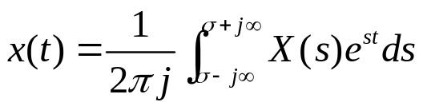
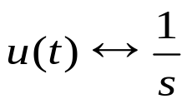
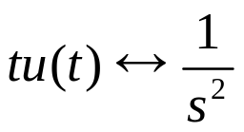
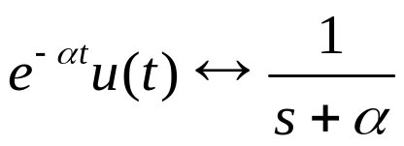
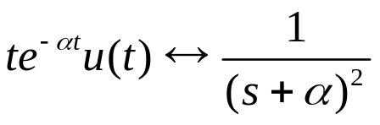

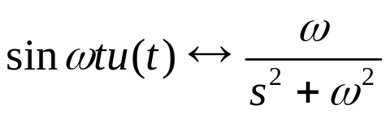
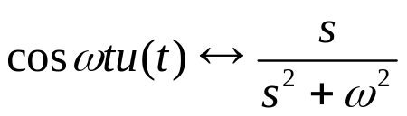
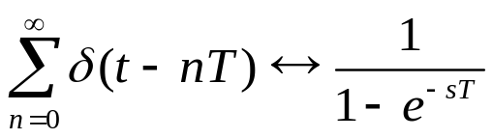
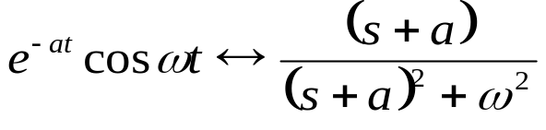

第九章
基本公式
  拉普拉斯变换
  常用信号拉普拉斯变换
信号与系统－第24讲

Slide 27

第十章
主要内容
  z变换引入
    特征函数更一般化：虚指数函数-复指数函数
    z变换是广义的离散傅里叶变换；单位圆上
    z变换对不可积信号也能处理；收敛域问题
  z变换收敛域
    收敛域与极点；收敛域的形式-与单位圆同心的环形
    有限长序列、右边序列、左边序列、双边序列收敛域
    收敛域包含单位圆：序列可积；傅里叶变换存在
  z反变换
    部分分式展开、留数计算、幂级数展开
    收敛区的判定
信号与系统－第24讲

Slide 28
第十章
主要内容
  z变换性质
    线性、时移、z域尺度变换、时间反转、时间扩展
    共轭、时域差分、累加、z域微分、时域卷积
    初值定理与终值定理
  通过零极图对傅里叶变换几何求值
    几何作图，求频率响应
信号与系统－第24讲

Slide 29
第十章
主要内容
  z变换对系统的分析
    系统函数的求取
      通过时域单位函数响应-z变换
      通过系统差分方程-应用移序性质求取
    系统函数的分析
      因果系统：极点在单位园内
      反因果系统：极点在单位圆外
      稳定性分析：稳定系统的收敛域包含单位圆
      临界稳定：收敛域以单位圆为边界，单位圆上只有一阶极点
信号与系统－第24讲

Slide 30
第十章
主要内容
  系统的框图表示
    直接型框图、串联型、并联型
  单边z变换
    定义：只在n>0计算z变换
    应用：现实中序列是有始序列，系统是因果系统
  单边z变换性质
    有区别的性质：移序性质
  利用单边移序性质求解系统差分方程
    代入初始条件可以一次性计算全响应
信号与系统－第24讲

Slide 31






第十章
基本公式
  Z变换
  常用信号Z变换
信号与系统－第24讲

Slide 32


预祝大家取得优异成绩
学业有成
前程似锦

